Slide 1
Food Truck Móvel
Treinamento de Segurança
Parte 5: Treinamento em Extintor de Incêndio
Este material foi produzido sob o projeto número SH-39170-SH2 da Administração de Segurança e Saúde Ocupacional, Departamento de Trabalho dos Estados Unidos. Este não necessariamente reflete as visões ou políticas do Departamento de Trabalho dos Estados Unidos, nem a menção de marcas, produtos comerciais ou organizações implica o endosso pelo Governo Americano.

Slide 2
Objetivos
Após este módulo, o treinando será capaz de:
Revisar a Decisão do PAE se os empregados irão enfrentar o incêndio ou evacuar
Identificar os três requisitos para que o incêndio continue
Classificar os tipos de incêndios pelas suas características
Identificar os tipos de extintores de incêndio necessários para o seu negócio
Operar um extintor de incêndio
Identificar as condições quando NÃO enfrentar um incêndio

Slide 3
Propósito de um Extintor de Incêndio
Duas funções:
Controlar ou extinguir estágios de incêndio pequenos ou incipientes e,
Proteger rotas de evacuação que o incêndio pode bloquear diretamente e indiretamente com fumaça ou materiais queimando.
Os extintores de incêndio são projetados para eliminar ou controlar pequenos incêndios
Se não for controlado imediatamente, pequenos incêndios podem se espalhar fora do controle
Instalações necessitam de tipos e localização próprias de extintores de incêndio como parte um plano de proteção contra incêndios

Slide 4
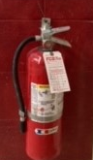
Revisão: Planos de Ação de Emergência (PAE)
Decisão: Devem os empregados evacuar ou estarem preparados para combater pequenos incêndios?
Este módulo irá endereçar o Treinamento de Extintor de Incêndio para aqueles autorizados a usá-lo
 | Opção 1 | Opção 2 | Opção 3
Quem usa os extintores de incêndio? | Ninguém | Somente empregados designados podem usar | Todos os empregados estão autorizados a usar
Quem evacua? | Todos | Todos os outros não autorizados | Ninguém não autorizado
PAE, Prevenção de Incêndio, e Treinamento Requeridos? | Sim | Sim | Sim
Treinamento de Uso de Extintor de Incêndio Requerido para Empregados? | Não | Cada empregado autorizado deve ser treinado anualmente | Todos os empregados autorizados devem ser treinados anualmente
Requisitos Adicionais | Extintores de Incêndio devem ser inspecionados, testados e mantidos.
Notes:
Recomendações podem ser encontradas aqui: https://www.osha.gov/etools/evacuation-plans-procedures/eap/fight-or-flee
Esta página do website foi publicada em Inglês e pode ser traduzida usando as ferramentas de tradução do website.
Existe uma 4a opção: Extintores são fornecidos mas sem a intenção de uso pelos empregados. Enquanto isto pode ser adicionado à lista de opções, isto pode somente adicionar mais confusão à resposta necessária, motive pelo qual não foi incluída aqui.

Slide 5
Definições
OSHA
“Incêndio em estágio incipiente“ significa um incêndio que está no estágio inicial ou inicial e que pode ser controlado ou extinto por extintores de incêndio portáteis, tubo vertical classe II ou pequenos sistemas de mangueira sem a necessidade de roupas de proteção ou aparelho respiratório.
NFPA
“Incêndio em estágio incipiente” Um incêndio está além do estágio incipiente quando o uso de roupas de proteção térmica ou aparelhos respiratórios são necessários...

Slide 6
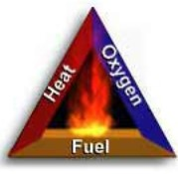
Triângulo do Fogo: O Fogo Necessita de 3 Elementos
O Fogo necessita de 3 Elementos:
Remova um elemento → o fogo não sobrevive
Combustível: Sem combustível, um fogo irá se extinguir.
Oxigênio: Sem oxigênio suficiente, um incêndio não pode se iniciar e não pode continuar.
Calor: Sem calor suficiente, um fogo não pode se iniciar e não pode continuar.
Nossa estratégia em Extinção do Incêndio usa: → Remova um ou mais elementos antes que um fogo possa se espalhar fora do controle.
Calor
Oxigênio
Combustível
Notes:
https://www.osha.gov/etools/evacuation-plans-procedures/emergency-standards/portable-extinguishers/about
Esta página do website foi publicada em Inglês e pode ser traduzida usando as ferramentas de tradução do website.

Slide 7
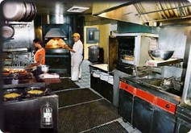
Cinco Categorias de Incêndio
O Que está Presente na sua Operação?
Sim | Não | Classe de Incêndio | Materiais
 |  | Incêndios Classe A | Materiais combustíveis (madeira, tecido, papel, borracha e muitos plásticos)
 |  | Incêndios Class B | Líquidos Inflamáveis (gasolina, querosene, propano, álcools)
 |  | Incêndios Classe C | Equipamento elétrico
 |  | Incêndios Classe D | Metais (magnésio, sódio, lítio)
 |  | Incêndios Classe K (Cozinhas) | Gordura/Óleos de Cozinha
Qual a possibilidade de cada um deles estar presente na maioria dos Food Trucks?
Notes:
https://www.osha.gov/etools/young-workers-restaurant-safety/cooking
Esta página do website foi publicada em Inglês e pode ser traduzida usando as ferramentas de tradução do website.
Materiais de Incêndios Classe D serão os menos prováveis de serem encontrados em Veículos Móveis de Comida
Classe A é o mais provável de ser encontrado em qualquer negócio (papel no mínimo)
Os outros podem depender em negócios individuais

Slide 8
Tipos de Extintores de Incêndio
Extintores de incêndio devem corresponder aos perigos presentes
Tipos:
  Classe A- Madeira, Papel, Plásticos (Água)
  Classe AB- Madeira, Papel, e Inflamáveis (CO₂)
  Classe BC- Inflamáveis + Elétrico (CO₂)
  Classe ABC- Multipropósito (Pó Químico)
  Classe K- Incêndios em Cozinha (Químico úmido)
  Classe D- Incêndios de Metais
Simplificação?
A
B
C
D
K
Notes:
A falha em combinar o extintor de incêndio ao tipo de perigo pode ser fatal
Exemplo 1. Usar um extintor à base de água em um Incêndio Classe B ou Classe K irá fazer com que ele se espalhe (óleo e água não se misturam) e pode causar respingos devido a rápida geração de vapor
Exemplo 2. Usar um extintor à base de água em um incêndio elétrico pode resultar em eletrocução já que a água é um bom conductor
Exemplo 3. Metais reativos como sódio e lítio produzem gás hidrogênio explosivo quando em contato com a água

Slide 9
Tipos de Extintores de Incêndio
Extintores de incêndio devem corresponder aos perigos presentes
Tipos:
  Classe A- Madeira, Papel, Plásticos (Água)
  Classe AB- Mdeira, Papel, e Inflamáveis
  Classe BC- Inflamáveis + Elétrico (CO₂)
  Classe ABC- Multipropósito (Pó Químico)
  Classe K- Incêndios de Cozinha (Químico Úmido)
  Classe D- Incêndios em Metais
A
B
C
K
Notes:
A falha em combinar o extintor de incêndio ao tipo de perigo pode ser fatal
Exemplo 1. Usar um extintor à base de água em um Incêndio Classe B ou Classe K irá fazer com que ele se espalhe (óleo e água não se misturam) e pode causar respingos devido a rápida geração de vapor
Exemplo 2. Usar um extintor à base de água em um incêndio elétrico pode resultar em eletrocução já que a água é um bom conductor
Exemplo 3. Metais reativos como sódio e lítio produzem gás hidrogênio explosivo quando em contato com a água

Slide 10

Extintor Classe ABC
A
B
C
Multipropósito
  Madeira, papel
  Líquido Inflamável
  Elétrico
Contém Químico Seco
O pó retardante de fogo separa o combustível do oxigênio
O Medidor de Pressão Verifica o Nível de Preenchimento
Nota: Levemente Corrosivo (Equipamento Elétrico)
Notes:
Figura:
A Lixo-Madeira-Papel
B Líquidos
C Equipamento Elétrico
Para Classes A, B, e C

Slide 11

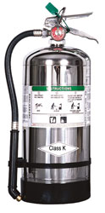
Extintor Classe K
Classe K= Cozinha
  Óleos/Gorduras de Cozinha
  Necessário para todos os combustíveis sólidos de cozimento com um volume de fogo de 5 pés cúbicos (0,14 m³) ou mais (independente se uma cobertura/toldo está presente)
Mistura de químicos secos e úmidos
  Eletricamente condutora
  A força elétrica do equipamento deve ser desligada primeiro
O Medidor de Pressão Verifica o Nível de Preenchimento
O fogo queima a altas temperaturas
  Os agentes esfriam e separam combustível/oxigênio
K

Slide 12
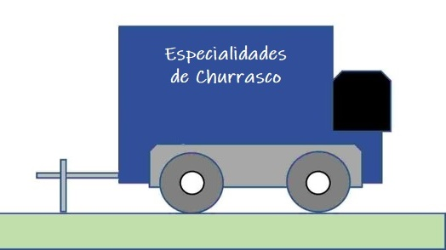
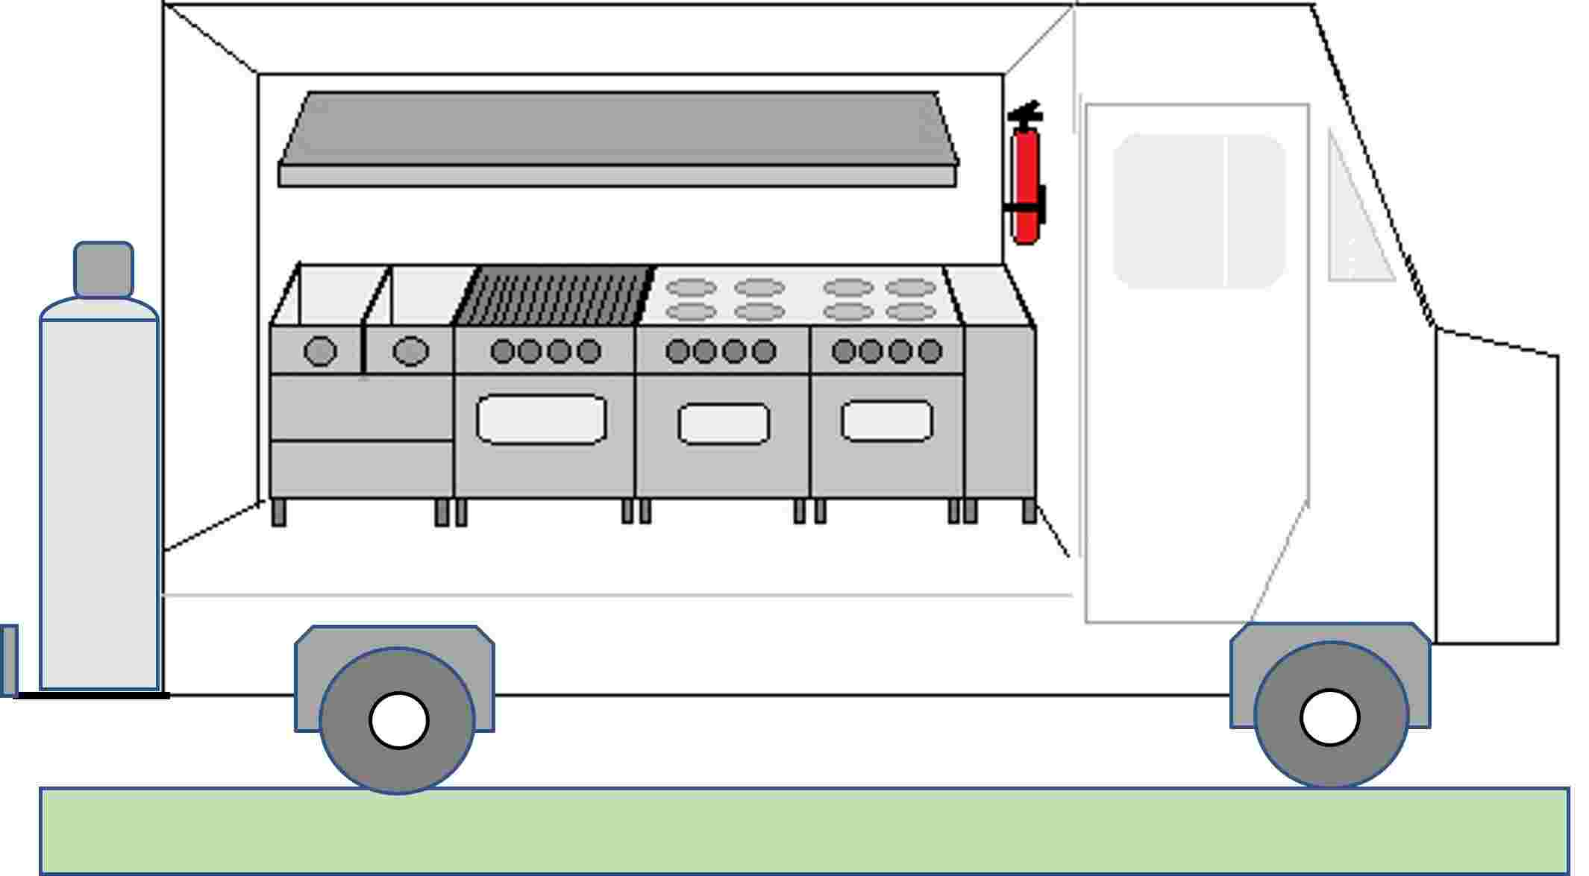
Localização e Colocação
Deve estar prontamente acesível e visível se um incêndio ocorrer
  Perto das localizações de cozinha, não mais que 9 metros distante
  A base deve ficar no mínimo 10 cm acima do piso
Extintor de incêndio pesando < 18 kg (mais leve)
  A parte superior não pode estar mais do que 1,5 metros do piso
Extintor de incêndio pesando > 18 kg (mais pesado)
  A parte superior não pode estar mais do que 1 metro do piso

Slide 13
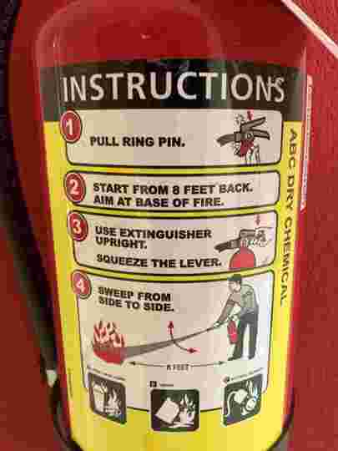
Procedimentos para Responder a um Incêndio
Se ninguém está autorizado a usar um extintor de incêndio, todos devem evacuar
Se alguém está autorizado e treinado para usar um extintor de incêndio:
1) Soe um alarme, chame o corpo de bombeiros
2) Identifique uma rota de evacuação segura antes de se aproximar de um incêndio.
  Não permita que o fogo, calor ou fumaça ficar entre você e a rota de evacuação
3) Selecione o extintor de incêndio apropriado
  Para usar o Extintor Classe K, a eletricidade deve estar desligada no equipamento
4) Descarregue o extintor usando a técnica P.A.A.V. (P.A.S.S. em inglês)
5) Recue de um fogo extinto se ele reascender
**Evacue imediatamente se o extintor estiver vazio e o fogo não tiver apagado
**Evacue imediatamente se o fogo progredir além do estágio incipiente
Notes:
Estas recomendações podem diferir de incêndios em prédios
A second acronym is R.A.C.E.:
R.A.C.E
Rescue anyone in immediate danger of the fire
Alarm needs activated AND call fire response phone number
Contain fire by closing all doors in the fire area
Extinguish small fires. If fire cannot be extinguished, leave the area and close the door.

Slide 14
É seguro combater um incêndio?
Critério | Seguro | NÃO Seguro
Dimensão do Fogo | O fogo não se espalhou As chamas não estão mais altas do que a cabeça | O fogo se espalhou além da sua origem As chamas alcançaram o teto
Condições do Ar | Existe fumaça, mas há uma visão clara do fogo Nenhuma proteção respiratória é necessária | A fumaça bloqueia a visão do fogo O ar está difícil de respirar Uma proteção respiratória é necessária
Rota de evacuação/fuga | Rota de fuga desobstruída atrás de você | Rota de fuga atrás de você não é segura O fogo não está contido, se espalhando
Se você tiver a menor dúvida sobre sua habilidade de combater o fogo ou das condições presentes, EVACUE IMEDIATAMENTE!

Slide 15
Use P.A.A.V. para Pequenos Incêndios
Puxe Puxe o pino.
Aponte Aponte o bico do extintor ou a mangueira para a base do fogo.
Aperte Aperte o gatilho para liberar o agente extintor.
Varra Varra de um lado para o outro na base do fogo até que ele esteja apagado.
Observe a área.
Se o fogo reascender, repita os passos acima.
Notes:
P.A.S.S. – Pull, Aim, Squeeze, Sweep

Slide 16
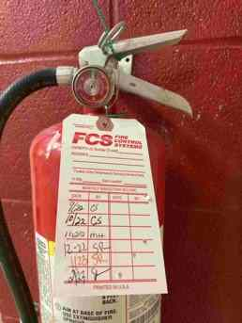
Inspeção, Manutenção, e Teste
O empregador é responsável pela inspeção, manutenção e teste de um extintor de incêndio portátil no local de trabalho
  Inspeções mensais
  Inspeções anuais

Slide 17
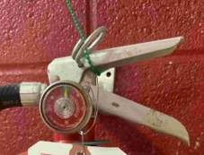
Inspeções Mensais
Verificação/Data | Descrição
 | O Extintor de Incêndio está em seu local designado?
 | Sem obstrução para o acesso ou visibilidade?
 | O medidor de pressão está mostrando que o extintor está totalmente carregado (o indicador deve estar na zona verde)?
 | O pino e o selo de lacre estão intáctos?
 | O extintor está em boas condições e não mostra nenhum sinal de danos físicos, corrosão ou vazamento?
*Etiqueta no extintor ou arquivos em papel/eletrônico são ambos aceitos
*Necessidade: Mês/ano da inspeção e pessoa que conduziu a inspeção

Slide 18
Inspeções Anuais
Anualmente:
Use uma empresa terceirizada para as verificações de manutenção anuais
- Inspeções anuais do corpo de bombeiros
Assegure uma proteção substituta quando os extintores forem removidos para manutenção ou recarga
Teste Hidrostático:
Esta é uma técnica de teste de pressão usada para testar a força e vazamentos em tanques pressurizados tais como cilindros de gás.
Deve ser realizado por alguém com equipamentos/instalações adequadas.
Realizado a cada 5-12 anos, dependendo do extintor

Slide 19
Treinamento no Uso de Extintor de Incêndio
Trabalhadores autorizados devem ser treinados em como utilizar um extintor de incêndio
Este treinamento não precisa ser realizado com fogos/incêndios reais.
Nosso treinamento se iniciará em poucos minutos.

Slide 20
Em Resumo:
PAEs devem descrever se os empregados irão utilizar um extintor de incêndio para fogos
Os extintores de incêndio são usados somente em pequenos incêndios (incipientes) e quando uma rota de evacuação/fuga desobstruída estiver presente.
O(s) tipo(s) de extintor(es) de incêndio necessário(s) depende dos materiais presentes.
Para a maioria dos food trucks, um extintor Classe ABC (pó químico) será necessário, e possivelmente um extintor Classe K se óleos de cozinha estão presentes.
O método P.A.A.V. (P.A.S.S. em inglês) deve ser usado para extinguir pequenos incêndios.
Os empregados devem ser treinados em como usar extintores de incêndio.

